Slide 1
Как написать новость и выложить её на платформе
Обязательно к прочтению перед публикацией новости!

Slide 2
Рекомендации по написанию новостей
Объем текста:
от 1000 до 4000 знаков (без пробелов).
Сроки публикации:
в день проведения мероприятия, либо на следующий день.
Но не позднее, чем через 2 дня после проведения.
Целевая аудитория:
школьники, преподаватели, профильные органы
исполнительной власти.

Slide 3
ЗАГОЛОВОК
Заголовок должен отражать суть новости, быть кратким, ёмким
Отвечать на вопросы кто? и что сделал?
Пример: Ученики «Ивановской СОШ №1»
победили в районном чемпионате по мини-футболу
Обязательно упоминание своей школы
После заголовка точка не ставится

Slide 4
ПРЕВЬЮ
Превью – это анонс новости, основная мысль новости без излишних подробностей. Должно раскрывать заголовок и провоцировать читателя на дальнейшее чтение материала.
Обратите внимание, ограничение превью: 83 символа (без пробелов).
В превью должны содержаться ответы на вопросы кто?/что? что сделал? когда? (где?)
В превью не нужно полностью повторять заголовок!
Пример: Финал районного чемпионата состоялся
10 октября 2017 года.

Slide 5
ТЕКСТ НОВОСТИ
В основной части новости нужно максимально подробно описать мероприятие
Необходимые элементы:
этапы соревнований
возрастная категория участников
количество участников (или количество школ)
ход соревнований (описание событий, подробности проведения)
победители (фамилии и имена, если это личный зачет)
прописать цитату победителя или тренера команды/участника
(по желанию)
в заключительной части необходимо указать организаторов (если (если это не плановые соревнования в школе или между школами)

Slide 6
Площадки и официальные лица
Необходимо избегать аббревиатур в названиях площадок, наименованиях учреждений (кроме школ).
Имена-отчества не прописывать, указывать только имя и фамилию.
Примеры:
На базе спортивного комплекса «Крылатское» прошли соревнования по легкой атлетике среди старшеклассников – верно
На базе СК «Крылатское» прошли соревнования по легкой атлетике среди старшеклассников – неверно
В церемонии награждения победителей районного турнира по хоккею
принял участие глава муниципального образования Иван Иванов - верно
В церемонии награждения победителей районного турнира по хоккею
принял участие глава муниципального образования И.И. Иванов – неверно

Slide 7
Возможные информационные поводы
результаты спортивных соревнований в школах, на муниципальном, региональном и федеральном уровнях
участие в спортивных акциях любого уровня
участие школьников в испытаниях ГТО

Slide 8
Фотосопровождение
Новости следует иллюстрировать фотографиями.
Фотографии должны быть четкими, без спин на переднем плане
На фото должна быть отражена суть соревнования (дети бегут/играют в футбол, баскетбол, хоккей) и/или на фото должны быть победители соревнований. Старайтесь прикреплять фото, на которых моменты, отражённые в новости (например, если вы прикрепляете фото талисмана соревнований, то расскажите о нем в новости)
! На фотографиях с соревнований по плаванию недопустимо изображение школьников в купальных костюмах, особенно если детей можно идентифицировать. Допускается общий план бассейна, либо фото одетых детей на фоне бассейна.

Slide 9
ВАЖНАЯ ИНФОРМАЦИЯ!
Если в вашей новости вы упоминаете одного или нескольких учеников до 18 лет лично (т.е. Иван Иванов занял…), то к своей новости обязательно прикрепляйте согласие на обработку персональных данных, с заполненными полями и росписью. Форму можно найти на нашем сайте в разделе документы
https://спорт.рдш.рф/documents.
Если ученик уже зарегистрирован на платформе спорт.рдш.рф, согласие прикреплять не нужно.

Slide 10
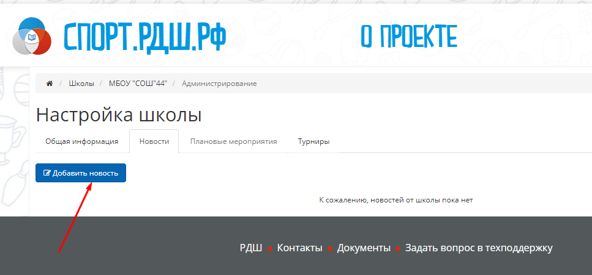
Как опубликовать новость?
1. Нажмите на название раздела "Новости". Вы попадете на страницу, с которой можно осуществлять публикацию и редактирование новостей вашей школы. На основе введенных данных рассчитывается рейтинг школы. Нажмите на кнопку "добавить новость".

Slide 11
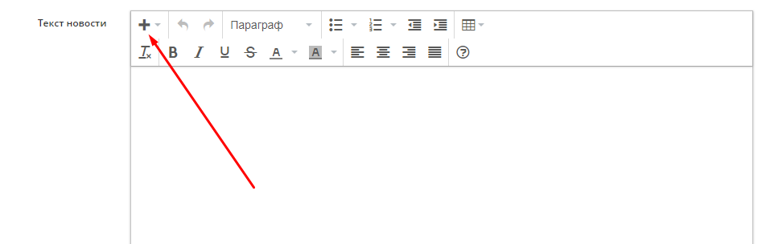
Как опубликовать новость?
2. Загрузка медиа. Чтобы загрузить фото или видео в сам текст новости, нажмите на кнопку «+» и добавьте необходимые материалы. Рекомендуется загружать не более 2-3 фото.

Slide 12
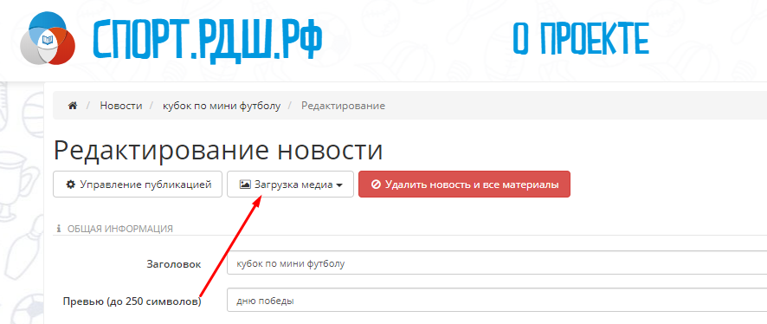
Как опубликовать новость?
3. Если вы хотите загрузить более 3-х фото, то после публикации новости в разделе «Редактировать новость» воспользуйтесь кнопкой «Загрузка медиа».

Slide 13
Как опубликовать новость?
4. При заполнении информации новости убедитесь, что:
А) Загружаемое фото на главную страницу, а также в фотоматериалы по размеру не превышают 3 Мегабайт
Б) Видеоматериалы должны быть загружены только с сайта YouTube. Чтобы загрузить видео в новость на спорт.рдш.рф, вы должны загрузить видео на YouTube, скопировать ссылку и вставить в соответствующее поле при добавлении видео в новости
В) Проверьте наличие файлов «согласие на обработку персональных данных» с заполненными полями и росписью

Slide 14
Новость отклонена либо не подтверждена?
В настоящий момент осуществляется модерация предлагаемых вами новостей. Новости, не содержащие информацию по мероприятию, либо содержащие информацию, не относящуюся к спорту, будут отклоняться.
Придерживайтесь правил в написании новостей
Не включайте в новость ссылку со стены во «ВКонтакте»
Не выкладывайте фотографии с мероприятий без текстового сопровождения.
Обязательно просматривайте новость после ее написания. Проверяйте опечатки, ошибки, фотографию (не обрезана ли)
Если вы ставите в новость не личную фотографию, не фотографию из бесплатного фотопотока, указывайте первоисточник
Помните, новость должна быть НОВОСТЬЮ. Публикуйте её в день проведения мероприятия, либо на следующий день

Slide 15
Мы ждём ваших новостей!

